Slide 1
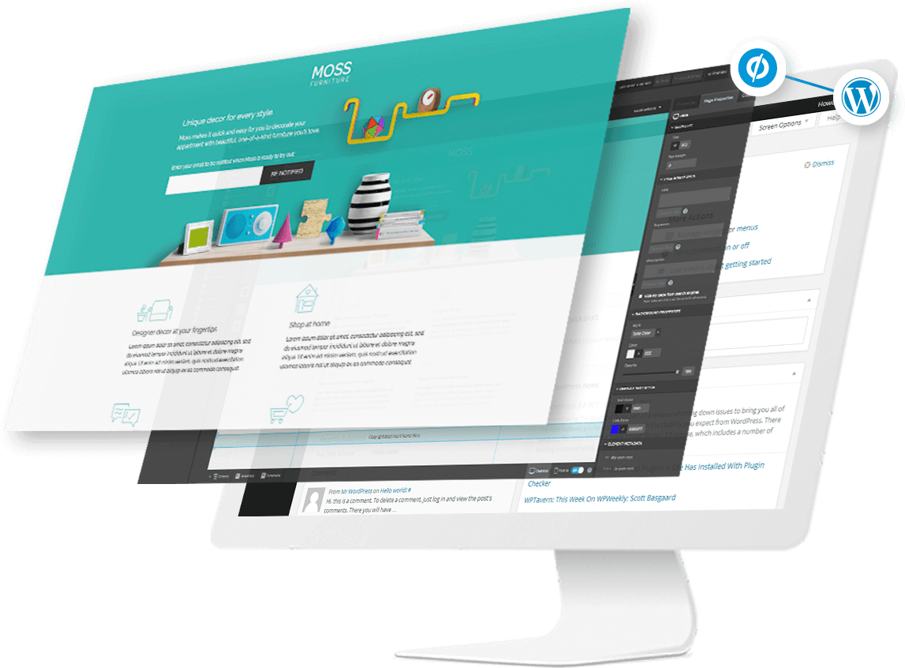
LANDING PAGE
BÍ QUYẾT BIẾN
KHÁCH HÀNG TIỀM NĂNG THÀNH TRUNG THÀNH
`
Nguyễn Phạm Hoàng Huy
Tháng 03/2023

Slide 2
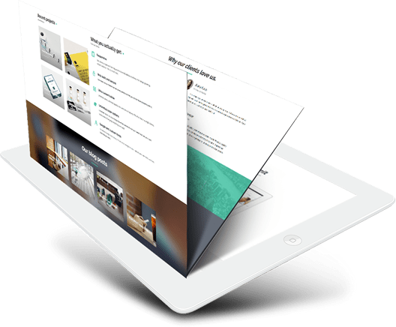
HÔM NAY CÓ GÌ?
Landing page
01
02
03
Chức năng
Landing page là gì và phân loại
Tầm quan trọng
Hiểu hơn về vai trò của Landing Page trong chiến dịch Digital Marketing tổng thể
Bí quyết thực chiến
Làm thế nào để chuyển đổi người truy cập trở thành khách hàng của doanh nghiệp

Slide 3

01
CHỨC NĂNG CỦA LANDING PAGE
Theo bạn, Landing page gồm những loại nào?

Slide 4
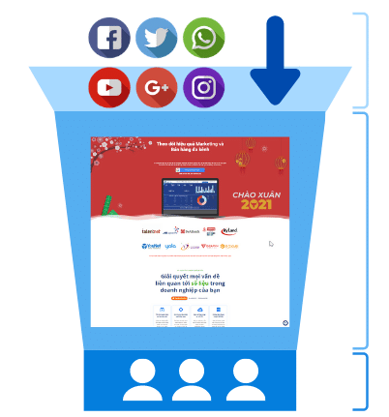
Landing Page là một trang web đơn có nhiệm vụ dẫn dắt và thuyết phục người xem thực hiện mục tiêu chuyển đổi cụ thể.
Landing Page là một website với thiết kế, giao diện, nội dung chỉ đề cập đến một sản phẩm trên trang. Một số Landing Page có giao diện chỉ gói gọn trong 1 trang.

Slide 5
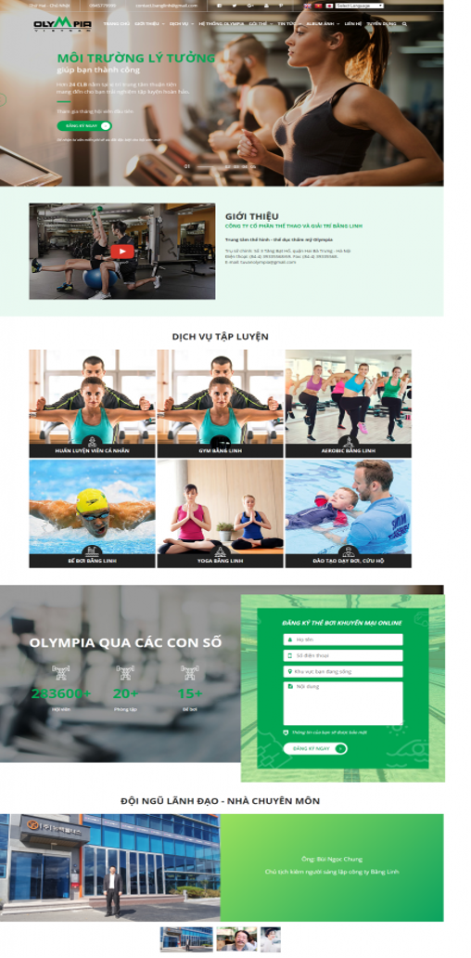
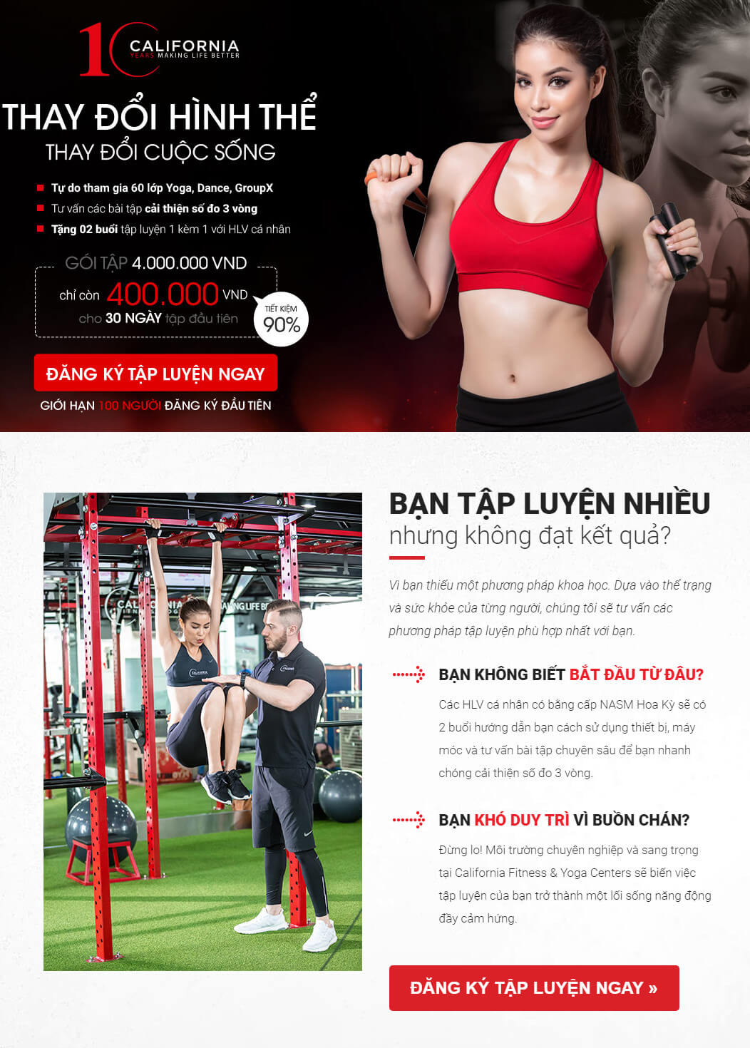
CHỨC NĂNG
Lead Page
Landing page này tạo nên với mục đích chủ yếu thu thập dữ liệu khách hàng tiềm năng.

Slide 6
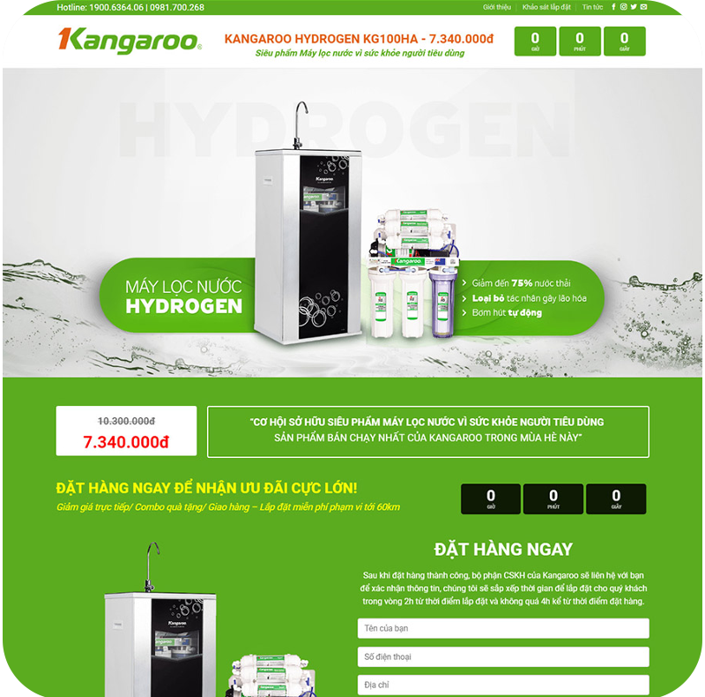
CHỨC NĂNG
Bán hàng
Mục đích tập trung giới thiệu chi tiết thông tin về sản phẩm, dịch vụ. Nhằm thuyết phục người truy cập thực hiện hành vi mua hàng

Slide 7
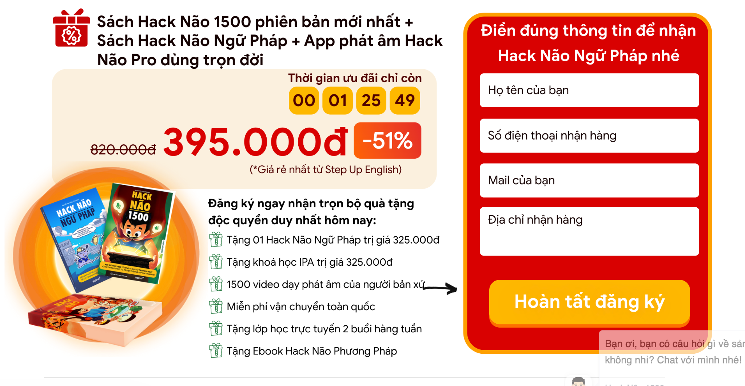
CHỨC NĂNG
Bán hàng
> Kích thích điền form
Form đăng ký mua hàng
Khuyến mại & quà tặng hấp dẫn
Giới hạn thời gian, số lượng
CTA thu hút

Slide 8
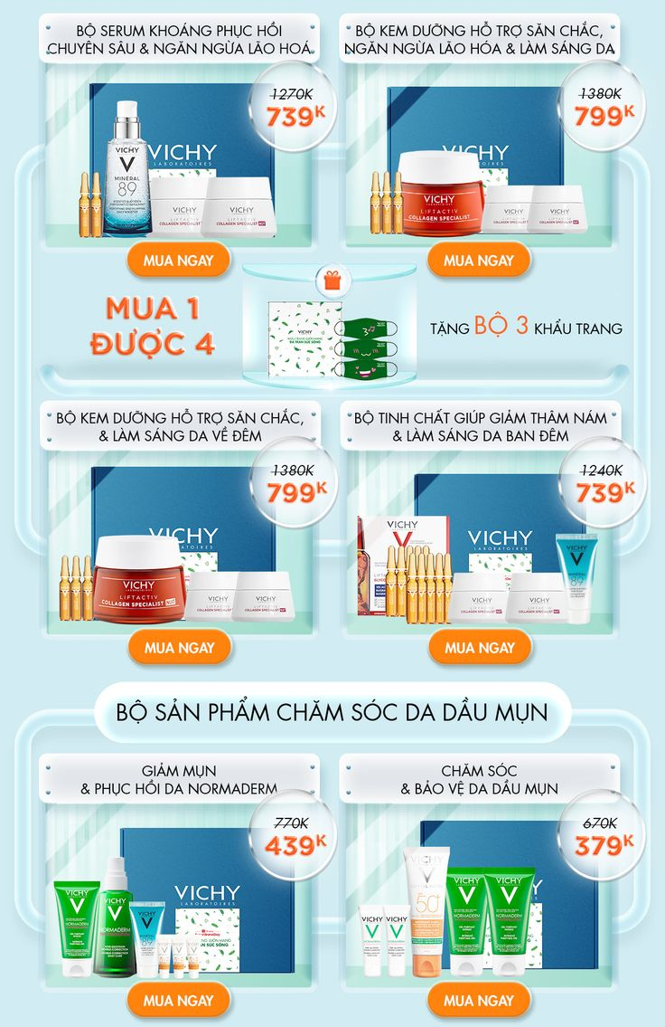
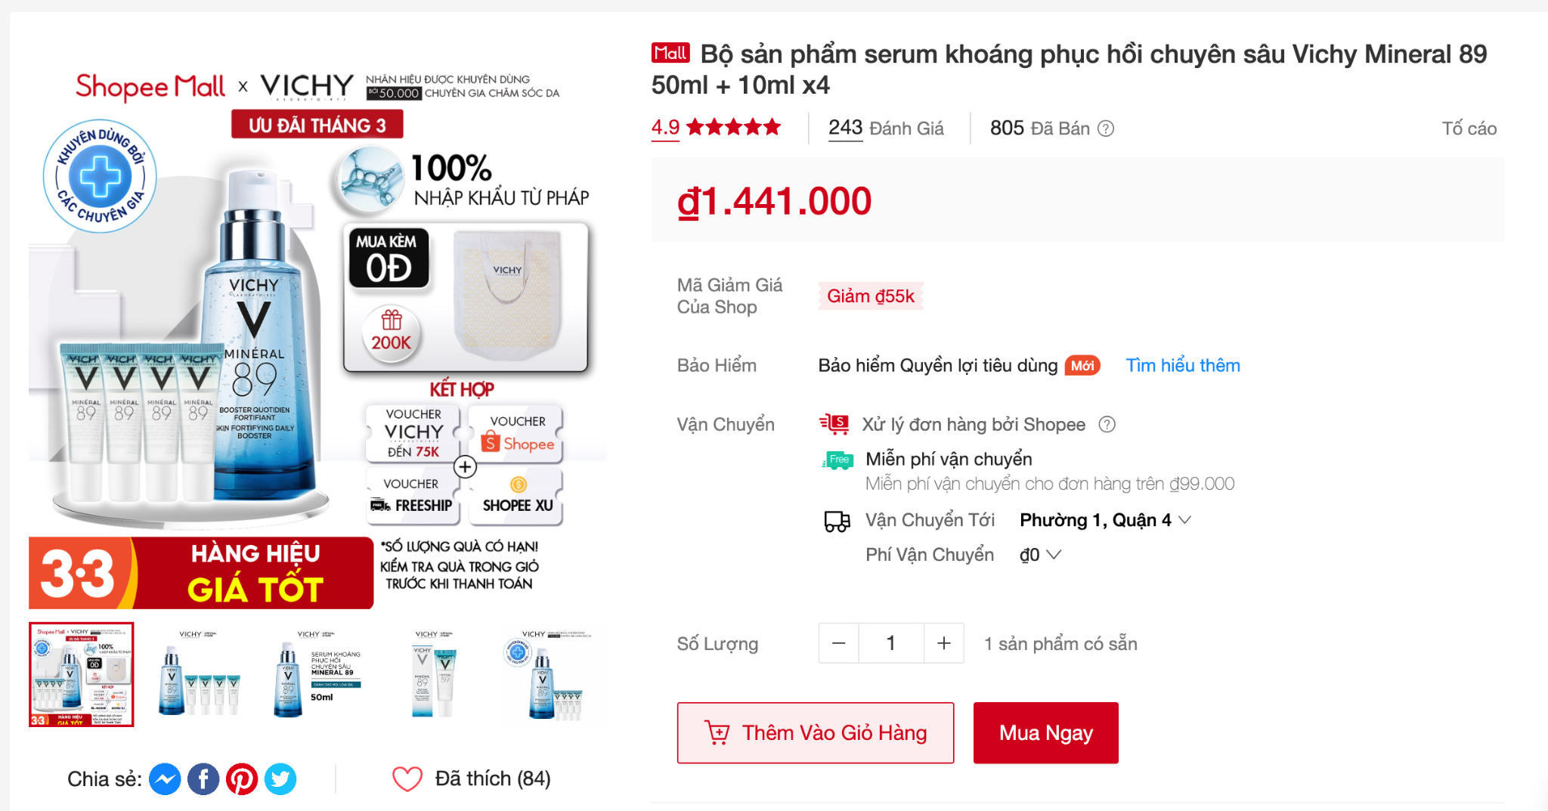
CHỨC NĂNG
Trung gian
chuyển đổi
Landing Page trung gian chuyển đổi chỉ sử dụng nút kêu gọi hành động để chuyển hướng tới trang khác, không sử dụng biểu mẫu đăng ký.

Slide 9
02
TẦM QUAN TRỌNG
CỦA LANDING PAGE
Hiểu hơn về vai trò của
Landing Page trong chiến dịch Digital Marketing tổng thể

Slide 10
TẦM QUAN TRỌNG
CỦA LANDING PAGE
TĂNG TỈ LỆ CHUYỂN ĐỔI
TRUYỀN TẢI THÔNG ĐIỆP
TẠO MẠNG LƯỚI KHÁCH HÀNG
TẠO RA TRẢI NGHIỆM MỚI
Thêm khách hàng tiềm năng chất lượng cho đội ngũ sales
Cung cấp thêm thông tin về chiến dịch, thương hiệu, sản phẩm,...
Tối đa hóa trải nghiệm thân thiện giúp
người dùng dễ sử dụng
Với nhiều ứng dụng và cuộc thi nhỏ, landing page thu hút người dùng

Slide 11
TẦM QUAN TRỌNG
Tăng tỉ lệ chuyển đổi
Việc sử dụng Landing page vì chúng sẽ giúp gia tăng lượng khách hàng tiềm năng.
Số lượng khách hàng ngày tăng lên càng cho thấy được khả năng ưu việt của giải pháp bán hàng online này.

Slide 12
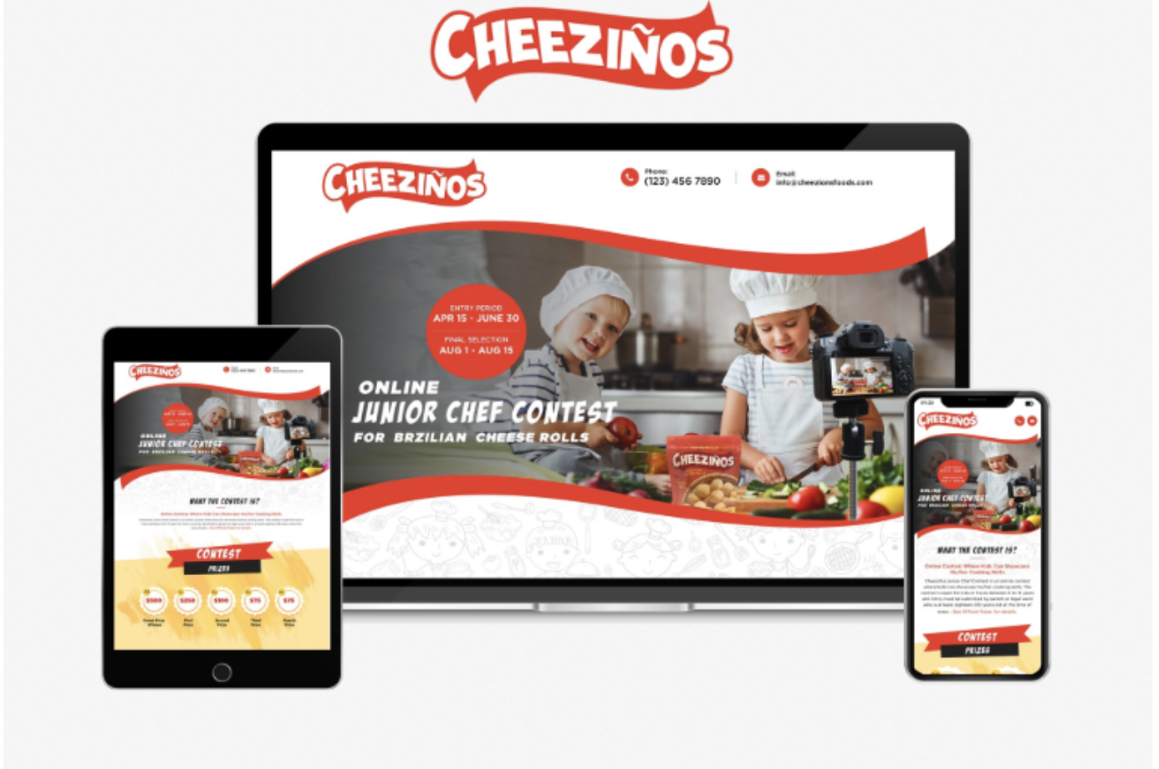
TẦM QUAN TRỌNG
Truyền tải thông điệp
Khiến khách hàng nhớ đến thương hiệu, công ty của bạn và tạo được sự tin tưởng tối đa.

Slide 13
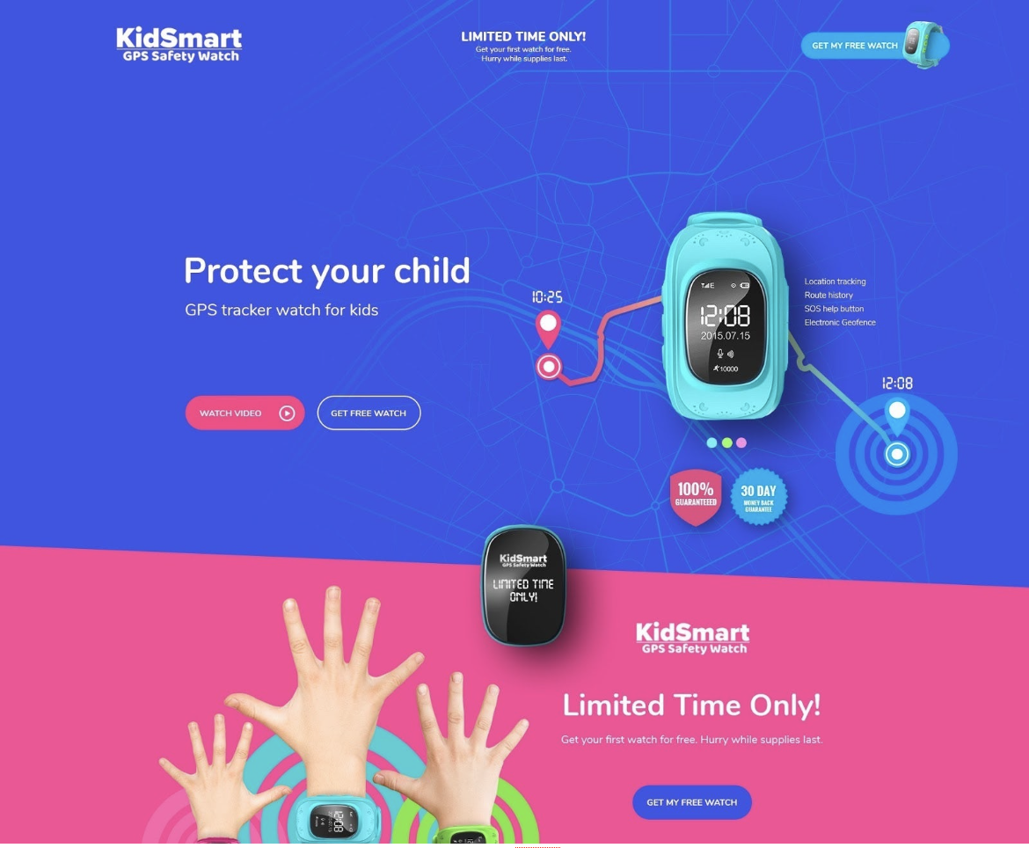
TẦM QUAN TRỌNG
Tạo mạng lưới khách hàng thân thiết
Tối đa hóa sự thân thiện để người dùng dễ sử dụng.
Mỗi trò chơi hay sản phẩm trên Landing page khiến khách hàng được trải nghiệm những điều thú vị.
Từ đó người dùng khác khi truy cập vào trang sẽ tìm kiếm những lợi ích và thông tin mình mong muốn.

Slide 14

TẦM QUAN TRỌNG
Tạo hình thức quảng cáo mới
Landing page đã trở thành một hình thức quảng bá đem lại nhiều hiệu quả bằng cách tạo ra nhiều ứng dụng thu hút khách hàng tham gia như nhận ưu đãi khi mua hàng, tham gia cuộc thi nhỏ để nhận quà…

Slide 15
03
BÍ QUYẾT
TẠO LANDING PAGE
Làm thế nào để chuyển đổi
người truy cập trở thành
khách hàng của doanh nghiệp

Slide 16
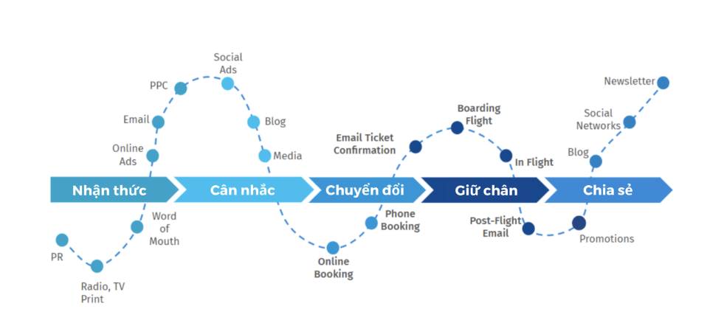
HÀNH TRÌNH KHÁCH HÀNG

Slide 17
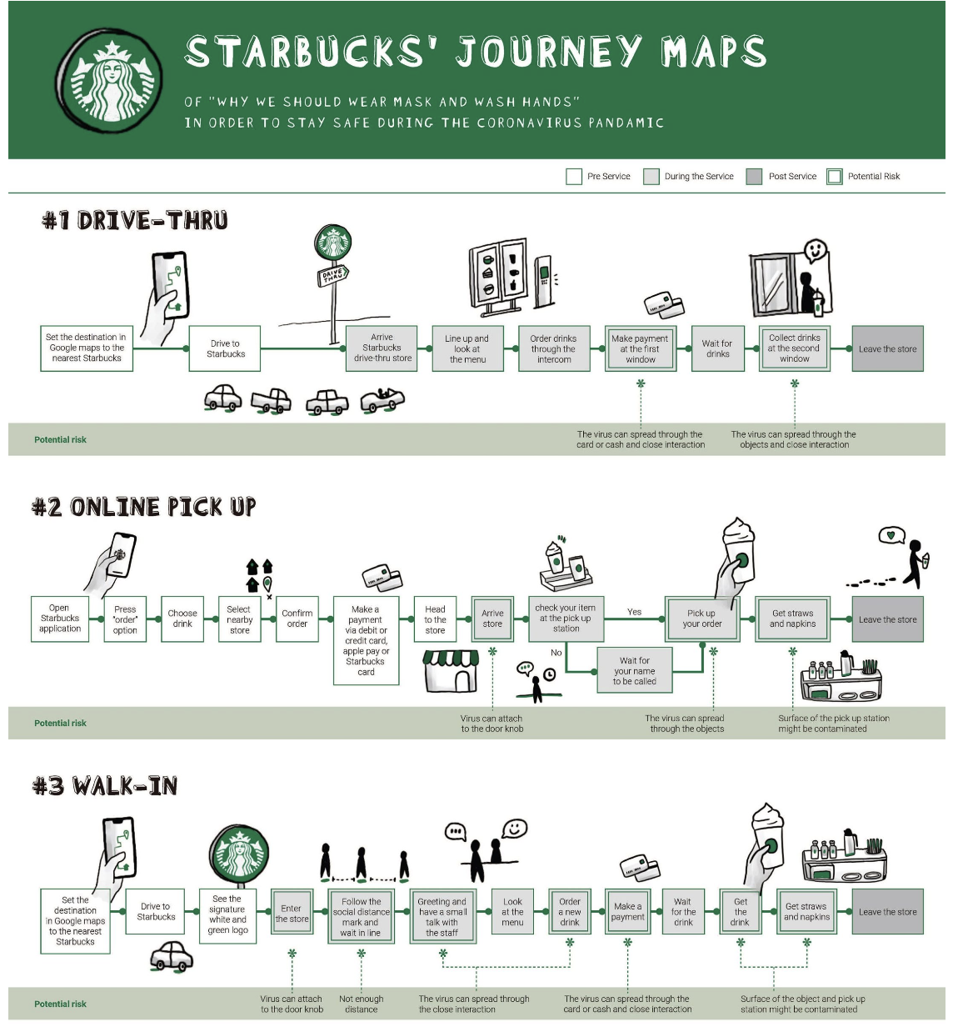
VÍ DỤ:

Slide 18
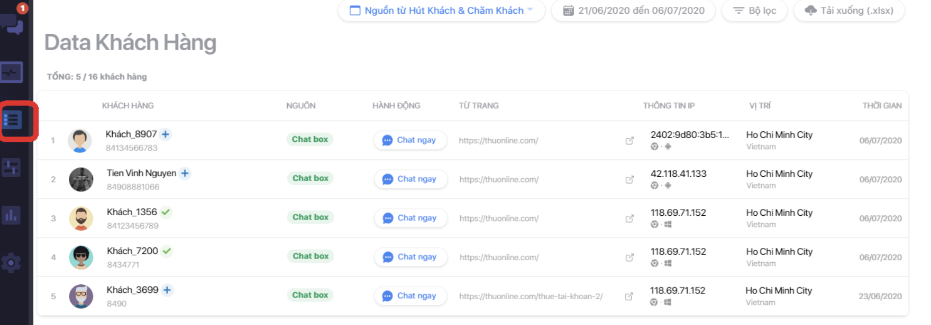
BÍ QUYẾT
Theo dõi khách truy cập website

Slide 19

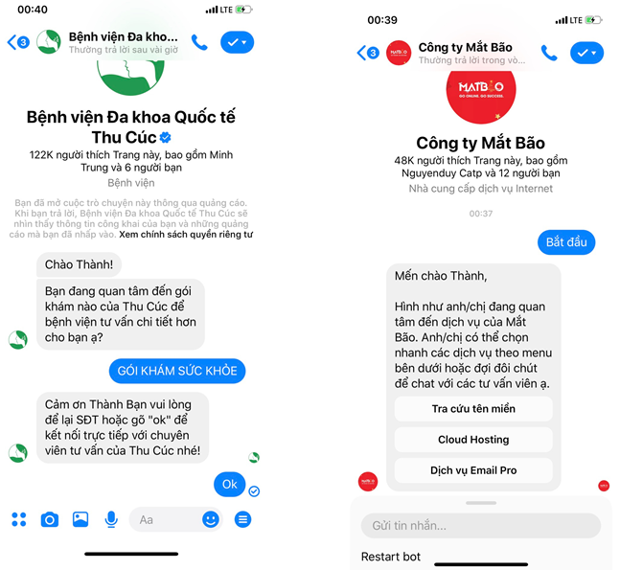
BÍ QUYẾT
Tích hợp Live chat để giao tiếp với khách hàng tiềm năng và
Khai thác mạng xã hội kết nối trên Landing page

Slide 20

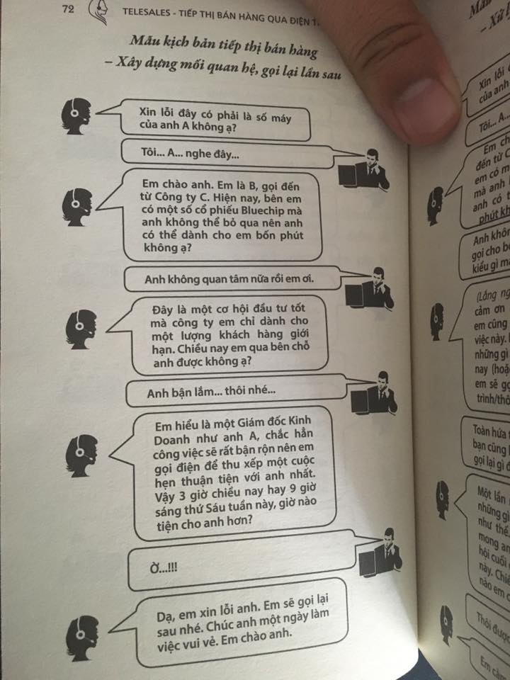
BÍ QUYẾT
Tăng cường chất lượng dịch vụ chăm sóc khách hàng và
Lắng nghe phản hồi và ý kiến của khách hàng

Slide 21
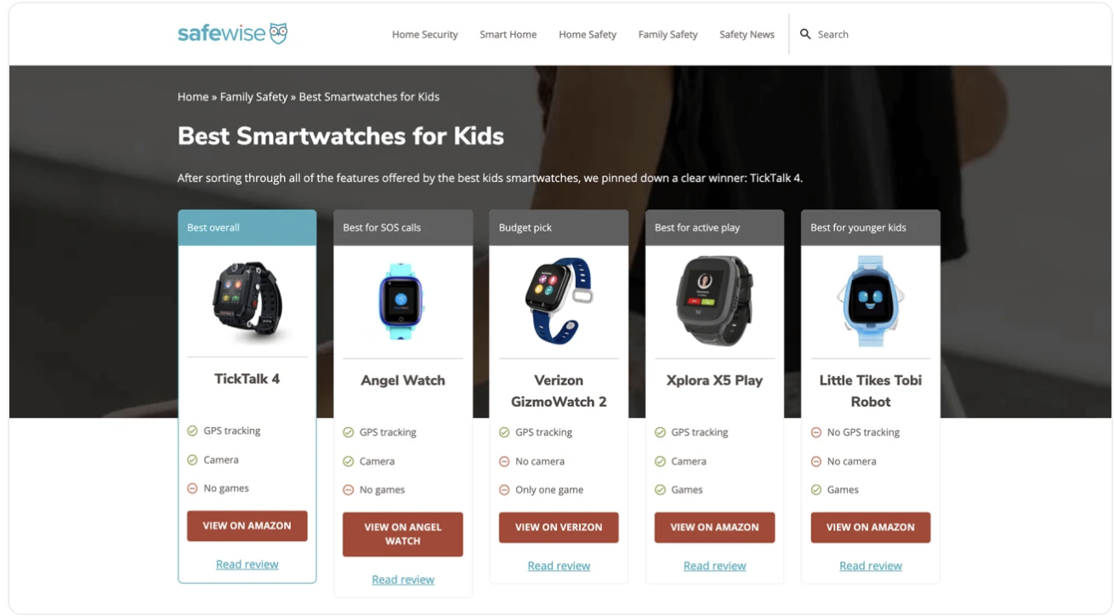
BÍ QUYẾT
Thực hiện chương trình giới thiệu (Referral program)

Slide 22
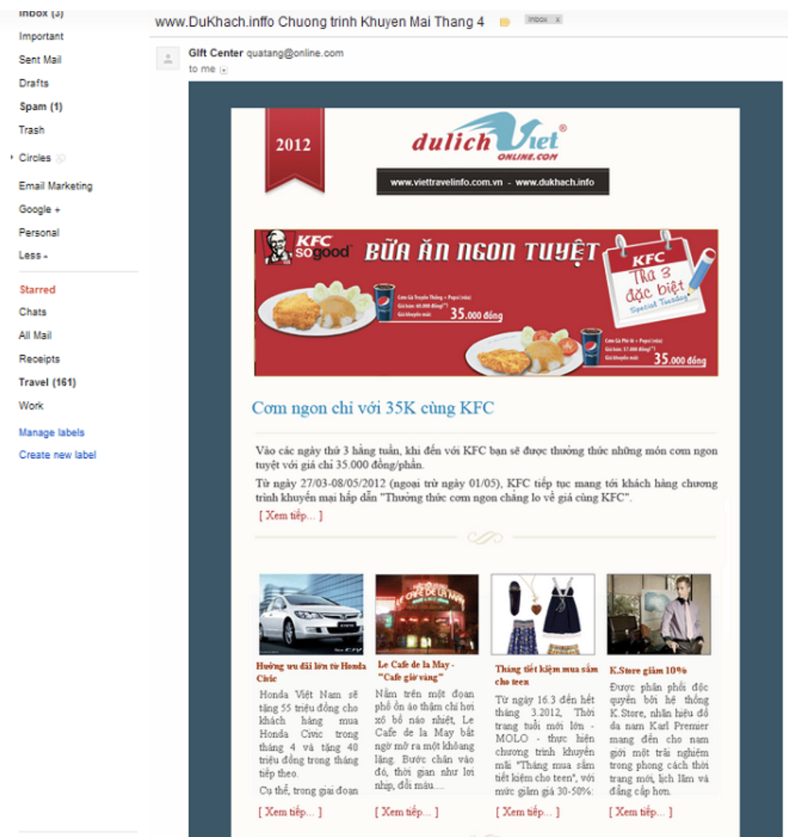
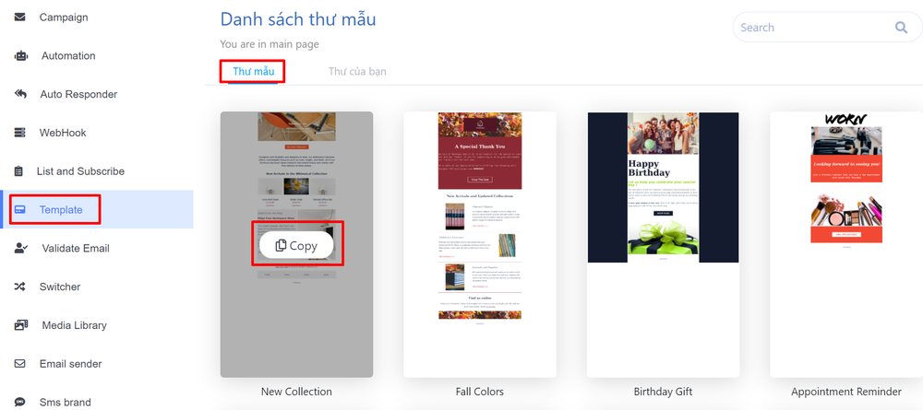
BÍ QUYẾT
Gửi email marketing định kỳ cho khách hàng tiềm năng

Slide 23
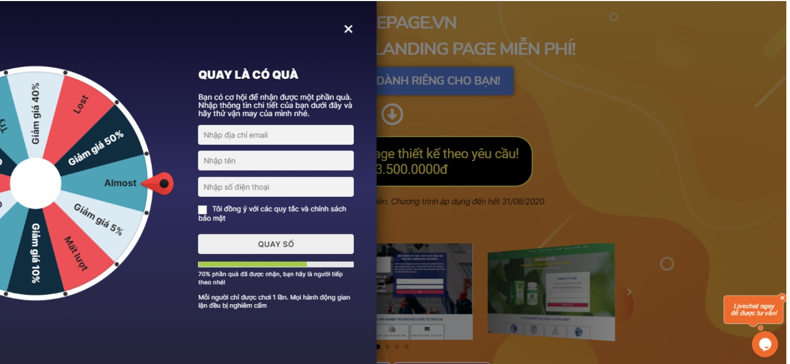
BÍ QUYẾT
Tạo các chương trình kích thích khách hàng tiềm năng mua hàng

Slide 24
TỔNG KẾT
Hôm nay nói gì?
01
02
03
Chức năng
Landing page là gì và phân loại
Tầm quan trọng
Hiểu hơn về vai trò của Landing Page trong chiến dịch Digital Marketing tổng thể
Bí quyết thực chiến
Làm thế nào để chuyển đổi người truy cập trở thành khách hàng của doanh nghiệp

Slide 25
THANK YOU

